Slide 1

Организация работы с семьей по нравственно-патриотическому воспитанию детей дошкольного возраста
Выполнила:
Воспитатель МБДОУ
д/с №4 «Чиполлино»
Хорошевская С.Ю.

Slide 2

Патриотизм — нравственный и политический принцип, социальное чувство, содержанием которого является любовь к Родине и готовность пожертвовать своими интересами ради неё.

Slide 3

Важнейшие функции института семьи - воспитание и развитие детей, социализация подрастающего поколения.
Здесь же дети получают и первые уроки добра, долга, милосердия, патриотизма и гражданственности.
Моральные нормы общества первоначально предстают перед ребенком воплощенными в образе жизни семьи.
Ребенком они усваиваются как единственно возможный способ поведения.

Slide 4
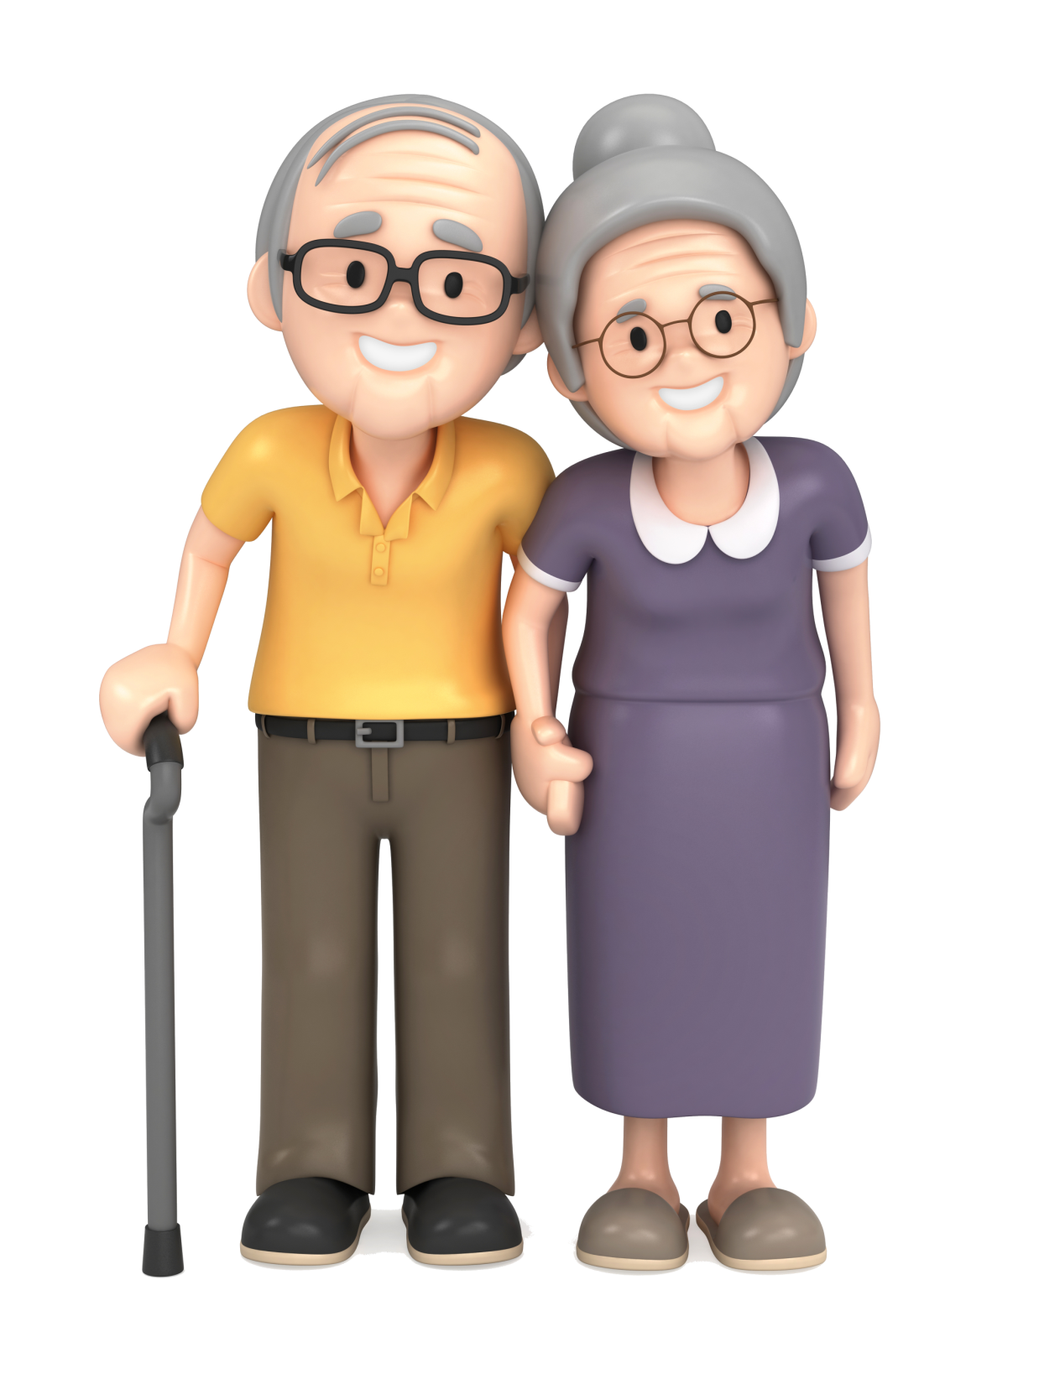
Важным условием нравственно-патриотического воспитания детей является приобщение ребенка к национальной культуре, поскольку развитие гармоничной личности возможно только через включение ее в культуру собственного народа.

Slide 5
Таким образом, нравственно-патриотическое воспитание детей – одна из важнейших задач семьи, как ячейки общества и хранительницы национальных традиций. И наша задача, как педагогов помочь родителям в этом не легком деле.

Slide 6
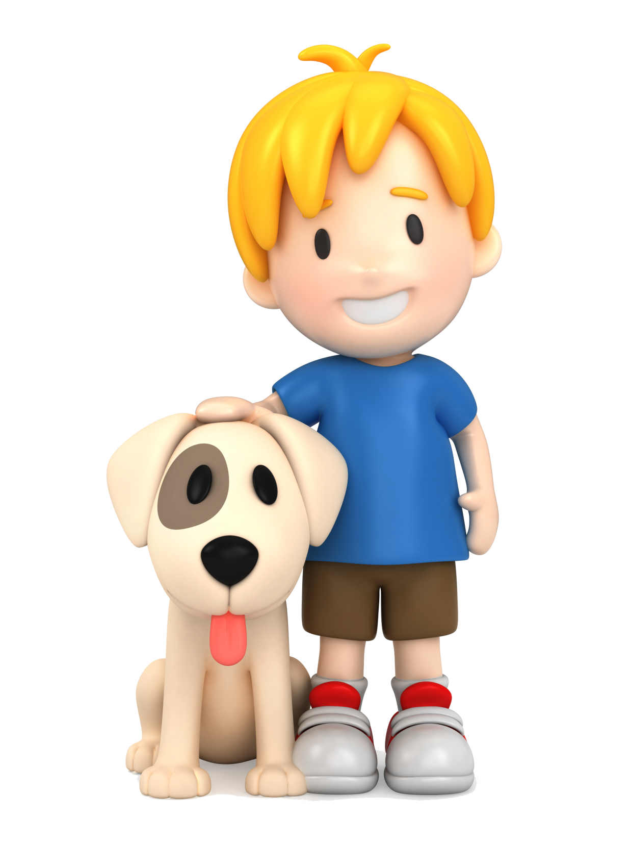
Семья
ДОО

Slide 7
Из опыта работы:
Консультации и памятки:
«Что такое хорошо и что такое плохо»?
«О 23 февраля для малышей»
«Патриот – это звучит гордо!»
«Что рассказать ребенку о «Дне Победы?»
«Все начинается в семье…»
Семейные фотовыставки:
«Моя семья»,
«Бабушка и я – лучшие друзья»,
«Самый лучший папа мой»,
«Мамочка любимая, самая красивая»,
«Мы со спортом дружим»;
«Наш активный выходной»;
Выставки поделок
«Что нам осень подарила»;
«Дед Мороз спешит к нам в гости»;
«Домик для синички»;
«Подарок маме»;
«Открытка ко Дню Победы»;

Slide 8
Семейный клуб «Superсемейка»
Целью нашего семейного клуба является создание условий для повышения педагогической культуры и компетентности родителей в вопросах семейного нравственно-патриотического воспитания и их активное вовлечение в образовательный процесс.
Задачи:
повышение педагогической культуры родителей в вопросах семейного нравственно-патриотического воспитания;
приобщение родителей к участию в жизни группы и детского сада;
организация и проведение семейного досуга и совместного творчества;
оказание психолого-педагогической помощи родителям по интересующим вопросам.

Slide 9
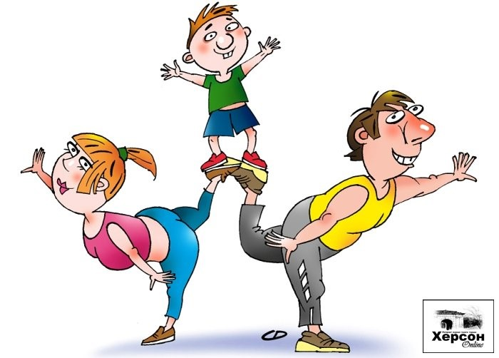
Для реализации поставленных задач нами организуются семейные досуги и праздники:
«Папа, мама, я – дружная семья»;
«Superпапа»;
«Наши мамы просто класс!»,
круглые столы и семинары-практикумы:
«Как рассказать ребенку о Дне Победы»
«О 23 февраля для малышей»
совместное благоустройство площадки для прогулок (приобщение детей к общественно-полезному труду).

Slide 10


